Slide 1
家安科技 · 商业计划书
HOUSAFE · 基于世界模型构建的养老监测 AI 产品
让每一位独居老人的健康，
被持续关注
毫米波雷达组网，上传世界模型底座进行计算。持续感知老人在家状态，关注微小的异常，分级通知异地子女。从跌倒监测切入，做居家养老的健康基础设施。
天使轮 · 拟融资 300 万人民币 / 12 个月 · 出让约 10%
家安科技 HOUSAFE · 2026

Slide 2
被忽视的高频高危
年跌倒人数
每 3 位老人
就有 1 人
每年跌倒
4000万+
约 30% 每年至少跌倒一次。跌倒是伤害死亡首位、创伤性骨折首位。
摔倒后无法自行起身
47%
2.2 亿 65+ 老人（占 15.6%，2035 年约 3 亿）。90% 居家养老。独居/空巢约 1.2 亿，异地子女难以知晓父母真实状态。跌倒是 65+ 老人伤害死亡首位、创伤性骨折首位。
更根本的盲区：现有方案只能出事后告警。日常的、微小的偏离，如活动量连续下降、睡眠逐渐恶化、呼吸频率变化等没人关注。这些才是大问题的前兆。
20–30% 倒地超 1 小时。髋部骨折 1 年死亡率 14–25%，人均住院约 1.98 万元。
现有方案痛点
摄像头
浴室卧室不可装，隐私争议大，老人抵触强
手环/手表
依从性低，忘戴、洗澡取下、充电时失效
紧急按钮
摔倒后够不到，意识丧失时完全无效
单雷达
单房间覆盖、误报率高、精度出厂定型、无长期趋势
来源：民政部《2024 国家老龄事业发展公报》· CDC《老年人跌倒干预技术指南》(2011)/《核心信息》(2021) · BMJ Long-lie 研究(2023)

Slide 3
产品综述
家安 housafe 是什么？
01 痛点
02 市场
03 产品
2.2 亿独居/空巢老人的跌倒检测盲区
银发经济 7 万亿 → 30 万亿（2035E）
全屋毫米波雷达组网，无感守护
跌倒是 65+ 伤害死亡首位原因。约 30% 每年至少跌倒一次、年逾 4000 万人。47% 摔倒后无法自行起身，20–30% 倒地超 1 小时。异地子女无从知晓。
智能养老设备 2025 约 1840 亿、年增约 20%。健康监测可穿戴 25H1 出货 +53.6%。国办发〔2024〕1 号明确写入"家庭配备智能安全监护设备"。
2–4 个雷达组网，Φ85mm 像烟雾探测器，15 分钟自装。不穿戴、不操作、无摄像头。AI 识别跌倒/静止/体征异常/模式偏离四类事件，分级通知子女。
04 壁垒
05 模式
06 融资
ELPD 统一隐空间世界模型 + 数据飞轮
硬件买断获客 + 订阅服务盈利
天使轮 300 万 · 12 个月
自研 Encoder 从原始点云提取全维度信号，云端 GPU 深度时序模型，自监督持续进化。多雷达聚合全屋画像，14 天个人基线，越用越准。
硬件 299–799 元一次买断（微利），高级健康服务 199 元/年（高毛利，约 90%）。早期 LTV/CAC=0.77，国产 SoC 降本后转正到 2.19。
覆盖 MVP 验证到国产 SoC 降本样机。达成数千户商用与数据飞轮，为 A 轮铺路。出让约 10–15%，首轮投前估值约 3000 万。
数据来源：民政部《2024 国家老龄事业发展公报》、CDC《老年人跌倒干预技术指南》、《银发经济蓝皮书(2024)》、中商产业研究院(2025) 、IDC(2025H1)

Slide 4
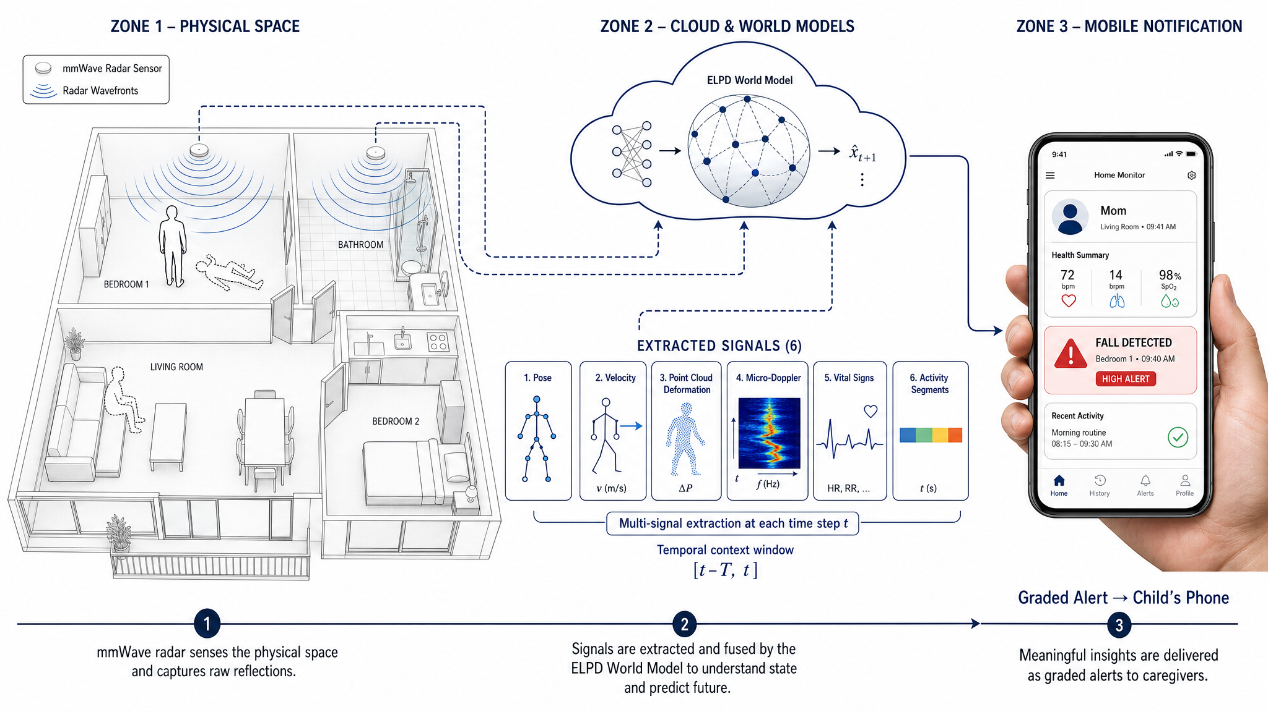
产品系统简图

Slide 5
市场分析
一个正在爆发的银发健康市场
银发经济 2024 约 7 万亿 → 2035 约 30 万亿（CAGR≈15%）。我们切入具体刚需：独居老人室内无感监测。需求、供给、政策三端同时在 2024–2025 年到位。
TAM · 银发经济 2035E
刚需人群 · 年跌倒人次
30 万亿
4000 万+
SAM · 智能养老设备
需求信号 · 出货增速
≈2400 亿
+53.6%
2024 约 7 万亿，CAGR≈15%
占 GDP 6%→10%
设备 1840 亿 + 适老化
≈600 亿（2025），年增≈20%
65+ 老人跌倒/年
居家场景最刚性需求
健康监测可穿戴 25H1 出货
用户心智成熟
① 雷达降本：60GHz SoC 从千元级走向百元内，消费级定价成为可能。
② AI 成熟：云端深度模型处理稀疏点云可行，GPU 推理成本降至可接受范围。
四个核心驱动力
③ 老龄化拐点：65+ 已 2.2 亿（15.6%），深度老龄化社会，独居/空巢超半数。
④ 政策明确：国办发〔2024〕1 号写入"家庭配备智能安全监护设备"。毫米波雷达已入工信部/民政部/卫健委《推广目录》。
来源：《银发经济蓝皮书(2024)》社科文献出版社 · 中商产业研究院(2025) · IDC(2025H1) · 国办发〔2024〕1 号。市场金额为机构测算。

Slide 6
产品形态
全屋雷达组网，无感守护
子女带回家，一人操作、15 分钟装完、无需工具。雷达 7×24 采集，上传云端世界模型底座，云端 AI 识别异常。
01 采集
毫米波雷达组网
Φ85mm 白色感应器，烟雾探测器形态。天花板/墙壁 3M 磁吸安装，2.4G WiFi 直连云，USB-C 供电 < 2W，全年电费 < 40 元（4雷达）。采集姿态、活动、呼吸、心率。安装配件包含底座、线卡、定位卡纸。
六大核心场景
S1 浴室跌倒 → 强推+短信+电话
S2 蹲下捡物 → 3–5 秒延迟确认，不误报
02 感知
云端 AI 点云理解
S3 卧室静止超时 → 推送提醒子女查看
原始点云通过 WiFi 直传云端，Encoder 压缩为统一隐空间表征 ，Predictor 学习老人行为动力学、预测下一时刻状态。同一隐空间同时产出六类信号，识别跌倒/长时间静止/生命体征异常/日常模式偏离四类事件。
S4 连续 3 天活动量 < 基线 50% → 建议关注
S5 首页卡片：昨夜睡眠 7.2h，起床 6:40，正常
03 判决
延迟确认降误报
S6 导出 30 天趋势 PDF 供就医参考
跌倒初判后等 3–5 秒观察后续行为，多雷达交叉验证。Predictor 对比"预测状态"与"真实状态"——预测偏差即异常信号，结合个人基线区分真摔与快速坐下/蹲下。厂商固件没有隐空间表征，无法做预测对比。
硬边界
04 通知
分级触达子女
无摄像头 / 无视频
不做医学诊断、不做 120 调度
不测血压 / 血氧 / 血糖
不提 / App 推送 / 强推+短信 / 电话四级。紧急事件（跌倒）同时短信+电话。日常模式偏离（活动量连续下降、睡眠恶化）以周报形式呈现，不实时骚扰。

Slide 7
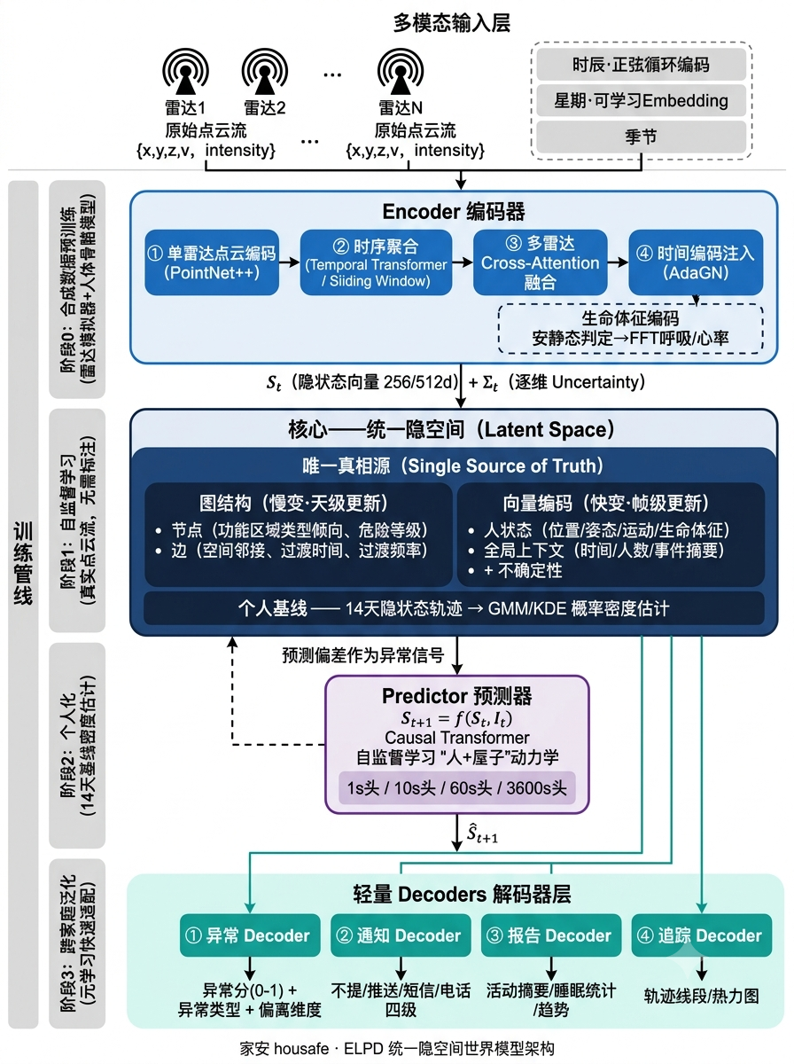



THE CORE TECH：统一隐空间世界模型
ELPD 架构：Encoder → Latent Space → Predictor → Decoders
成品雷达模块在固件里算完，只输出"跌倒/未跌倒"，中间数据全部丢弃。家安收集原始点云跑自研深度模型。ELPD 架构用隐空间统一表征所有信号，全部任务从同一隐空间读取，信息零损失。
Encoder
Latent Space
Predictor
Decoders
编码器
隐空间 $S_{t}$
预测器
解码器
PointNet++ 变体
因果空洞卷积 TCN
多雷达 Cross-Attention
时间编码注入
体征信号旁路
→ 输出 S_t + Σ_t
图结构：空间拓扑
向量：人状态
全局上下文
不确定性 $\sum{t}$
个人基线流形
Causal Transformer
$$S_{t}→S_{t+1}$$
多尺度预测 (1s/10s/60s/3600s)
自监督训练
Anomaly 异常检测
Notification 通知
Report 健康报告
Tracking 轨迹追踪
自监督学习回环：Predicted vs Encoder → gradient update | 自生成训练数据，零标注
传统管道（竞品）
ELPD 核心差异
各模块输出离散标签，硬决策丢信息，无空间上下文
规则冲突无法自修复
无法自进化，新功能=新模块+新数据
单一真相源：任务从同一隐空间读取，在同一向量空间
预测 = 异常：系统觉察"现实与预期不符"
新任务 = 新Decoder：零额外标注，从现有隐空间读取
从同一条点云流提取 6 类信号
姿态序列：空间分布 → 跌倒初判/基线
速度分布：径向速度 → 精细活动量化
点云形变：PCA/质心 → 真摔vs坐下
微多普勒谱：相位时频 → 步态参数(P2)
生命体征：胸腔微动 → 呼吸/心率
活动片段：时序聚类 → 基线时间分布
技术可行性（行业验证/参考设计）：跌倒检测 92%+ 准确率、误报<3%（TI IWR6843 参考设计）| 呼吸 ±0.4、心率 ±1.0 次/分（安静睡眠，西京学院 2026）| 步态预测跌倒风险（Nature 2025/Frontiers 2024，学术阶段）
硬件演进：IWR6843ISK 开发板 → TI 模组~200元 → 自研一体板~100元(量>5000) → 国产60GHz SoC~60元(量>5万，首选加特兰)。选型标准：点云质量+SDK开放度。

Slide 8
核心算法与可行性
七个核心算法
ALG-0 点云→隐空间表征
ALG-1 多雷达时序对齐+空间拓扑
ALG-2 跌倒延迟确认
ALG-3 个人基线建模（14天）
PointNet++ 变体 + TCN，从原始点云输出连续向量 + 不确定性 ，取代厂商固件的离散姿态标签。
多雷达时序对齐+空间拓扑：云端对齐多雷达时间线，Cross-Attention 自学习空间拓扑，零人工标注平面图。
Predictor 对比预测状态 vs 真实状态，3–5 秒观察窗口 + 多雷达交叉验证，降误报核心。
隐空间流形上拟合个人常态密度分布，时序聚类提取典型日模式。
ALG-4 异常偏离检测
ALG-5 多信号贝叶斯置信度融合
ALG-6 分级通知决策
ALG-7 步态提取+跌倒风险预测
实时连续向量与基线流形的马氏距离 + 多维度联合偏离评分
活动量↓+睡眠↓+心率↑ 同时出现时置信度指数叠加
异常分+持续性+紧急性→通知等级（不提/推送/强推/电话）
微多普勒谱 → 步态参数（步速/步幅/对称性）→ ML 预测跌倒风险。
技术可行性（行业已验证/参考设计，非产品实测）
跌倒检测 92%+ 准确率、误报<3%
呼吸 ±0.4 次/分、心率 ±1.0 次/分
步态参数预测跌倒风险
TI IWR6843 参考设计，20㎡；Application Note ZHCAA43
安静睡眠状态；西京学院 2026，n=20
Nature Sci Rep 2025 / Frontiers in AI 2024，学术验证阶段
硬件演进路线（选型方向：点云质量+SDK开放度）
IWR6843ISK 开发板（$149，USB 直出点云，深度模型训练数据源）→ TI IWR6843 模组 ~200 元（MVP 产品）→ 自研一体板 ~100 元（量 > 5,000，TI 同款芯片，单 PCB 集成 WiFi+电源）→ 国产 60GHz SoC ~60 元（量 > 5 万，首选加特兰 Alps 系列）。
国产替代候选：加特兰（支持级联 4D 成像）> 矽典微（超低功耗 AiP）> 岸达（成本最低）。
MVP 技术风险与缓释
① 合成数据→真实点云 domain gap 导致 Encoder 精度不达预期（高风险）：合成数据仅做基础预训练（"什么是人形"），真实数据自监督 fine-tune。
② 隐空间坍缩——大量"无人"帧导致模型只预测"人不在了"（高风险）：loss 加权非空帧/变化帧，curriculum learning 先学有人的片段。
上述精度为行业参考设计 / 学术验证。

Slide 9
产品优势与竞争力
三层壁垒：范式 + 算法 + 数据
壁垒在三个维度的叠加：架构范式的代际差异、跨学科的稀缺性、随时间复利加深的数据资产。
LAYER 01 · 范式壁垒
LAYER 02 · 算法壁垒
LAYER 03 · 时间壁垒
统一隐空间世界模型
自研点云 Encoder
数据飞轮 + 个人基线
传统养老监测是管道架构——传感器→规则→事件→通知，每层做硬决策、丢信息。ELPD 用一个隐空间统一表征所有信号，多维度偏离在隐空间中自动耦合，不需外部融合。
毫米波雷达点云极稀疏（每帧 10–50 点，LiDAR 数万点）、噪声特殊（多径鬼影、微多普勒模糊）、无颜色纹理。需要雷达信号处理 + 点云深度学习 + 自监督表示学习。
自监督学习零标注成本。14 天建立个人基线，用得越久切换成本越高：个人基线是用户的数据资产，换品牌意味着重新学习 14 天。让用户在养老领域也做时间的朋友。
范式壁垒 · 架构代际差异
算法壁垒 · 跨学科稀缺
时间壁垒 · 越用越准
用户越多 → 数据越丰富 → 模型越强 → 产品越好 → 用户更多。每户每天产生 1–2GB 点云流，全部可作为自监督训练信号。市场竞品采用管道架构，精度与用户体验自始固定。

Slide 10

训练结论
模型跑通，小样本即能用
数据效率对比
仅需 7 人采集数据即可建立高精度人体状态模型，无需预设规则，无需学习摔倒样本
家安世界模型 vs 典型大模型
维度 | 家安★ | 典型大模型
训练样本 | 44 万帧 | 百万～亿级
被试数 | 7 人 | 千～万人
检测范围 | 所有偏离正常的情况 | 编码的危险模式
冷启动 | < 14 天 | 不可用
模型大小 | < 30MB | GB 级
推理硬件 | CPU < 100ms | GPU 集群
增量学习 | 自监督，每天校准 | 需重新训练
个人基线 | 14 天建立 | 不支持
毫米波点云
稀疏 10-50 点/帧
Encoder
PointNet++
+ TCN
隐状态 S_t
256-d 向量
Predictor
Causal TF
预测$S_{t+1}$
预测偏差
Ŝ ≠ S → 异常
★最终判决假设
H1
H2
H3
H4
可编码
连续性
正常行为可预测
秒级异常检测
99.84%
95.82%
91.30%
94.33%
线性分类
12 动作准确率
隐空间连续
余弦相似度
预测精度
下一帧预测准确率
跌倒 vs 正常
AUC
稀疏点云包含信息远超预期，单雷达即可"看懂"人在干什么
"站→坐"是连续渐变，模型不给动作打标签
世界模型能捕捉“慢慢变差”
正常生活可预测，系统能预测下一步应有状态，准确率90%+，比baseline提升47%
0.8秒内发现异常。不需要定义危险，只需要发现"这不像正常行为"。
毫米波点云维度极低（10–50 点/帧 vs 视觉的数万像素），信息密度反而更高——每帧已经是物理空间的稀疏摘要。加上自监督对比学习，每个正常帧都是免费标签。
本次训练集只有正常动作，不包含跌倒。但跌倒发生时，Predictor 预测误差显著高于正常（t-test p < 0.01，effect size > 2×）。这证明了 "预测偏差 = 异常" 机制成立。规则引擎靠"写死跌倒长什么样"来检测，世界模型靠"发现不对劲"。后者能捕获更多规则没写过的危险模式。
世界模型技术路线成立。"预测偏差 = 异常"机制在公开数据集上验证通过：系统从正常行为中学出"什么是正常"，识别未见过的危险。Encoder + Predictor < 30MB，CPU 推理 < 100ms。
数据集：mmWave-3DPCHM-1.0（TI IWR1443-ISK + Vayyar vBlu，实验室环境）

Slide 11
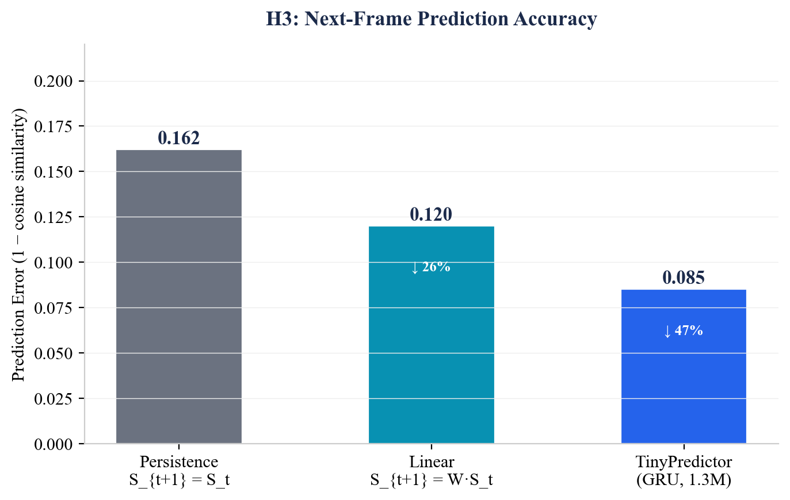
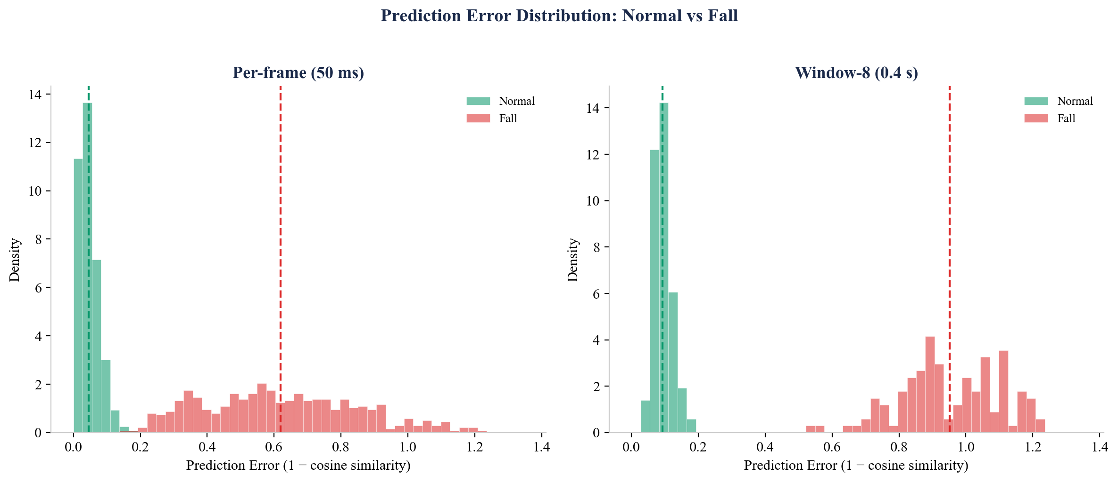
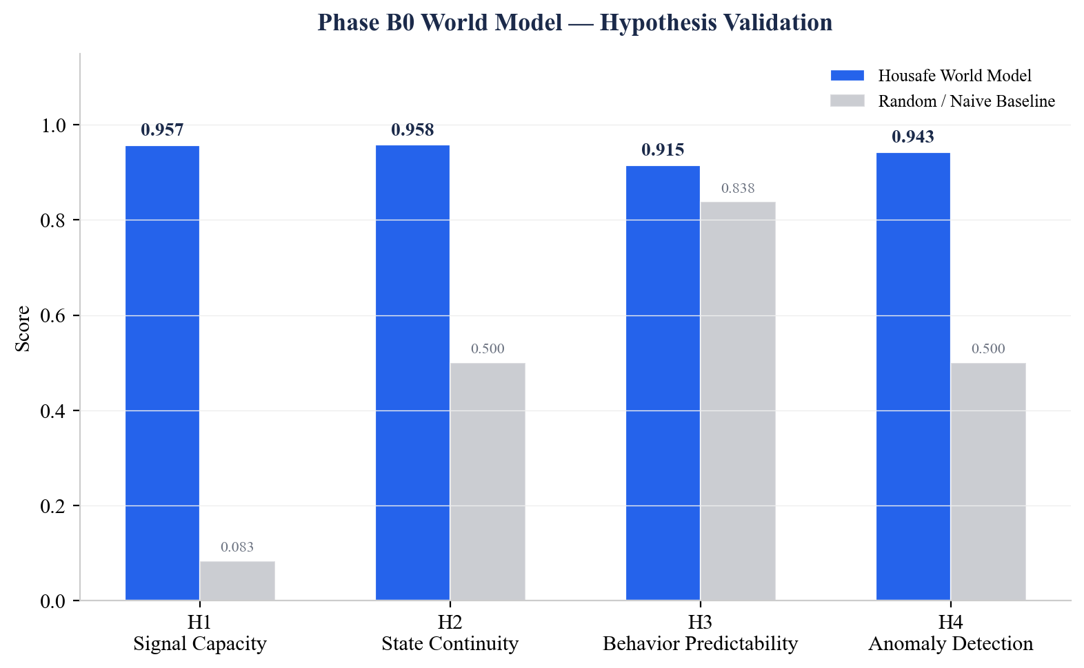
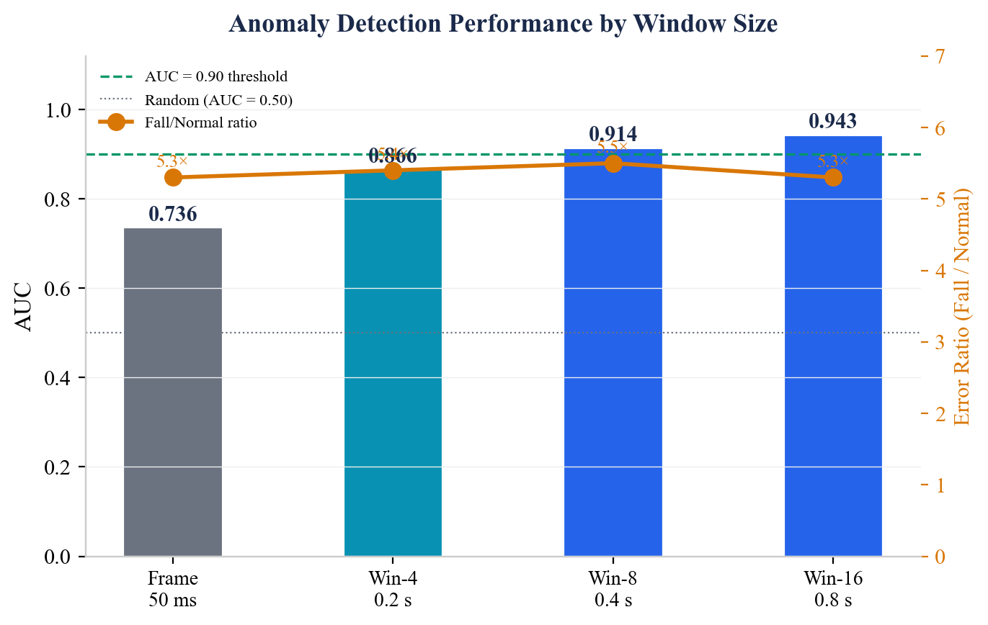
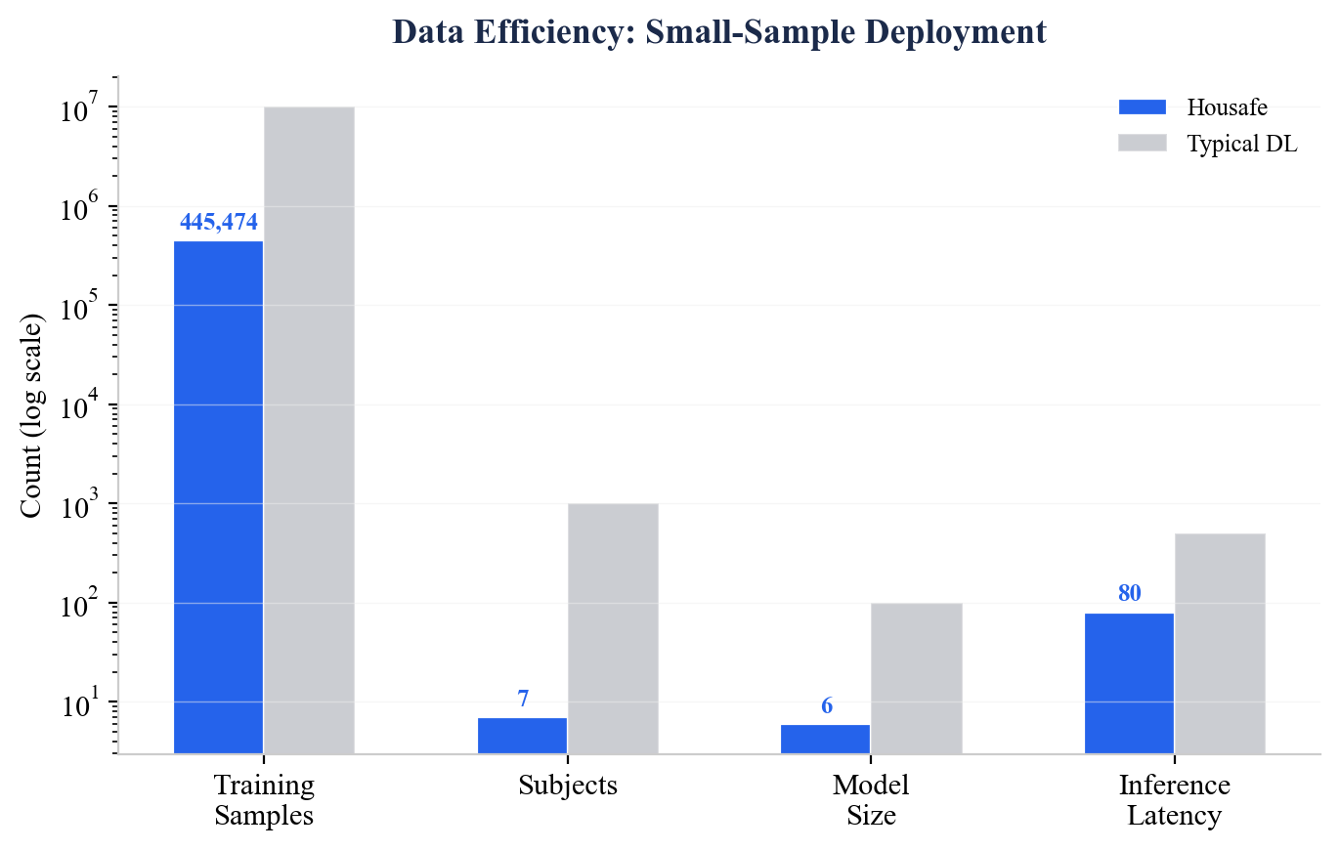
训练结论
模型跑通，小样本即能用
仅需 7 人采集数据即可建立高精度人体状态模型，无需预设规则，无需学习摔倒样本
图1
数据集：mmWave-3DPCHM-1.0（TI IWR1443-ISK + Vayyar vBlu，实验室环境）

Slide 12
Competition · 竞争格局
产品差异
C 端全屋买断是空白
雷达跌倒检测已有厂商在做——点可、清雷、森思泰克、兆观。但都走 B 端项目制（养老院、医院）或卖模块给集成商。小米智能家居（非康养），华为全屋装修，萤石核心是摄像头（雷达仅配件）。299–799 元、子女买给父母、15 分钟自装的 C 端全屋雷达套装品类目前是空白。
现有玩家
渠道错位
家安差异
固件形式，出厂即定型
B 端项目 / 绑装修
ELPD 世界模型，越用越准
萤石/点可/森思泰克用雷达厂商固件，嵌入式 DSP 精度停在出厂那天。
误报多，产品体验没到位。
固件方案出货数量不影响产品。定价 500–2000+ 元，多需专业人员安装。
机构项目制针对养老院和医院，高端全屋方案走装修公司渠道。
缺少消费级的、子女回家自己就能装的——15 分钟、无需工具、价格在 500 元以内。
价格带（299–799 vs 竞品 500–2000+）和安装门槛（自装 vs 上门）是核心差异点。
云端深度模型持续进化，自监督学习让模型随数据积累变强，超越纯固件形态能力。
14 天个人基线，用得越久越准。C 端买断零售 + 消费级安装体验。
三点同时补空白：自研感知 + 全屋组网 + 订阅服务。
海外对标
Vayyar Care（以色列）：$250/台 + $20/月订阅，估值约 $1B。CarePredict（美国）：$169/台 + $30/月。SafelyYou（美国）：纯 B 端，养老机构。三家模式均为"硬件+月费+B 端"。Apple Watch 等可穿戴设备跌倒检测纯 C 端买断，但老人佩戴率低、夜间充电/洗澡取下。室内无感覆盖仍是雷达独占场景，国内暂无可比 C 端消费级雷达套装品牌。
价格和形态是最强差异化武器。品牌壁垒形成后，新进入者需同时追上自研模型精度+数据飞轮规模+消费级渠道——三项同时从零开始。

Slide 13
团队搭建
跨学科团队构建竞争壁垒
家安团队的技术门槛在于高度复合性，在跨领域的雷达信号处理、点云深度学习、老年医学认知三个维度，这也是未来构建团队的大方向。
01 雷达信号处理
02 点云深度学习
03 老年医学认知
从稀疏点云稳定提取多维特征，理解毫米波雷达物理模型、FMCW 信号链、噪声特性与多径鬼影剔除。关键能力：CFAR 检测、DoA 估计、微多普勒分析、点云聚类——将原始 ADC 数据转化为高质量点云流。
稀疏点云时序表示学习、端到端跌倒检测、微多普勒步态建模。云端 GPU 训练+推理。关键挑战：雷达点云极稀疏（10–50 点）、无纹理、噪声模型完全不同，需自研适合雷达点云的 Encoder 架构。
把呼吸/心率/活动/如厕/睡眠等居家数据翻译成"建议就医/关注"的临床关联，同时守住不做诊断的合规边界。关键能力：理解老年常见慢病（心衰/COPD/糖尿病/认知障碍）的居家可观测指标及其临床意义。
核心技能：雷达信号链 · 嵌入式 · 点云预处理
核心技能：3D 深度学习 · 自监督学习 · 时序建模
核心技能：老年医学 · 临床研究 · 医疗合规
MVP 团队配置 & 扩张计划
Y1（5 人）：全栈工程师（创始人）+ CMO 1 人 + 嵌入式/边缘 1 人 + AI/ML 1 人 · iOS 1 人。6 个月人力约 90 万。
Y2（8 人）：+ 安卓 1 人 + AI/ML 1 人 + 运营/客户成功 1 人。年人力约 280 万。
Y3（12 人）：+ 硬件工程师 1 人（自研一体板）+ 后端 1 人 + 商务拓展 1 人 + 医疗顾问 1 人（兼职）。年人力约 420 万。

Slide 14
商业模式
硬件获客 + 订阅盈利
01 硬件层 · 买断获客
02 服务层 · 订阅盈利
一次买断
199 元/年
299 / 499 / 799 元三档，用户永久拥有。
加权 ASP 599 元 / BOM 425 元 / 硬件毛利 174 元（29%）。
硬件微利——目的是把设备装进家，利润从服务来。
基础服务（实时告警、周报）永久免费。
高级健康服务（月报 PDF、长期趋势、就医参考）按年订阅。
毛利约 90%，免费层走轻量云、付费层承担重云成本。
— 尝鲜版 299 元 — 1 雷达（仅浴室，尝鲜入口）
— 转化率取 20%
— 全屋套 S 499 元 — 2 雷达（2室1厅，主推入门）
— 免费层走轻量云、付费层承担重云成本 — 订阅收入覆盖云成本
— 全屋套 L 799 元 — 4 雷达（3室2厅，完整覆盖）
— 越用越准 → 不可替代性 → 续费倾向
— 硬件是获客入口
单位经济（早期与第二曲线）
单位经济（单用户加权平均）
早期：LTV 261 / CAC 300 = 0.87，承压。
降本后（Y2 自研一体板 BOM 100）：LTV 587 / CAC 250 = 2.35
国产SoC（Y3 BOM 60）：LTV 627 / CAC 250 = 2.51
第二曲线：沉淀的居家健康数据向保险/养老机构/医疗 B 端变现。已积累的个人基线数据和标注数据是 B 端服务的核心资产。
早期 BOM 425
降本后 BOM 60
硬件 ASP
599 元
599 元
硬件毛利
174 元
539 元
订阅 ARPU（年）
40 元
40 元
3年 LTV
261 元
627 元
CAC
300 元
250 元
LTV / CAC
0.87
2.51

Slide 15
盈利模型
三年财务预测
Y3 年末装机
Y3 总收入
毛利率
降本后 LTV/CAC
1.5 万户
651.9 万
30% → 81% → 87%
2.35 x
Y1 1,000 → Y2 5,000 → Y3 15,000
3 年累计约 953 万
硬件+订阅加权平均
国产 SoC 后转正
三年收入
Y1 收入
63.9 万
Y2 收入
258.3 万
Y3 收入
651.9 万
投入期利润简表（万元）
指标（单位：万元） | Y1 | Y2 | Y3
硬件收入 | 59.9 | 239.6 | 599.0
订阅收入 | 4.0 | 18.7 | 52.9
总收入 | 63.9 | 258.3 | 651.9
总成本 | 44.4 | 49.1 | 86.8
毛利（率） | 19.5 (30.5%) | 209.2 (81.0%) | 565.1 (86.7%)
总费用（人力+CAC+行政） | 217.6 | 387.6 | 601.4
净利 | -198 | -178 | -36
Y2 BOM 从 425 降至 100（自研一体板），Y3 降至 60（国产 SoC），毛利率从 30% 跃升至 87%。Y3 距盈亏平衡仅差约 60 万，确定性高，业绩拐点兑现。降本路径基于 BP 中已论证的硬件演进路线（TI 模组 → 自研一体板 → 国产 SoC），非外推假设。

Slide 16
ROADMAP：落地与里程碑
落地路径
MVP 6 个月预算约 100 万，对应本轮融资第一阶段。关键验证指标：跌倒检测准确率≥90%、误报<2 次/周/户、NPS≥30。
天使轮
M0–6 · MVP
M6–12
M12–18
18M+
获客渠道
验证核心壁垒
商用启动
规模化+降本
单位经济转正
低成本组合
2 雷达起步（浴室+卧室）
跌倒≥90%·误报<2次/周/户
内测5–8户攒标注数据
全屋套 S/L 上线
1000 户·高级订阅上线
iOS 全功能
5000 户
自研一体板量产
步态预测
BOM 425→110
LTV/CAC→2.19
B 端数据合作
异地子女社群口碑
适老化改造政府补贴
养老机构/社区分销
MVP 阶段预算明细（M0–6，共约 100 万）
人力 90 万：产品+架构（创始人）· 嵌入式/边缘 1 人 · 后端 Python/时序库 1 人 · AI/ML 1 人 · iOS 1 人。5 人团队，月均约 15 万，6 个月。
设备/云 10 万：IWR6843ISK 开发板 ×5、海凌科 LD6002 原型模组 ×10、云端 GPU 实例（训练+推理）、TimescaleDB 云实例。
M1：传感器到货，数据管线跑通（雷达→云）。M2：L1 实时判别上线，App v0.1。M3：L2 基线学习训练完成，App 周报页。M4：内测 5–8 户，收集标注数据。M5：迭代降误报，扩展到 15–20 户。M6：效果评估、NPS 问卷。
已完成工作
⚙️ 地基系统
🧠 AI 引擎
📱 前端 App
✓ Django + DRF 后端
✓ 事件契约包（Tier-1 感知事件）
✓ TimescaleDB 时序存储
✓ WebSocket 实时通道
✓ 设备绑定/列表/重命名
✓ 世界模型共享类型定义
✓ Redis Stream 消费端
✓ Typed Frame 解析
✓ FallbackEngine（3 条确定性规则）
✓ ELPD Encoder/Decoder 架构就绪
✓ Expo 项目框架
✓ 登录/注册流程
✓ 实时 Today 首页
✓ 家庭/老人管理界面

Slide 17
天使轮融资计划
融资计划
融资额
周期
项目 | 详情
轮次 | 天使轮
融资额 | 300 万元
周期 | 12 个月
出让比例 | 10%
P/S | 5-8 倍
本轮投前估值 | 3000 万
300 万
12 个月
出让约 10–15%
投前估值约 2000–3000 万
形成硬件原型、软件产品
算法迭代 + 数据标定 + 深度学习
启动产品商用
资金用途
关键里程碑
研发 / 团队：180万，50%
设备 / 云服务：45万，15%
获客 / 运营：45万，15%
行政 / 其他：30万，10%
5,000 户装机
国产 SoC 降本样机
误报 <2 次/周/户
启动 A 轮
Y3 指标 | 保守 | 中性 | 乐观
P/S | 6× | 8× | 10×
投后估值 | 3,822 | 5,096 | 6,371
Q1 | Q2 | Q3 | Q4
90万 研发冲刺+模型训练+硬件采购 | 75万 商用上线+种子获客 | 65万 商业化+运营+迭代 | 50万 推进商业化

Slide 18
Vision · 愿景
TAKEAWAYS
01
做居家养老的
健康基础设施
切入点足够痛
2.2 亿老人、跌倒首位死因、现有方案失效。独居老人背后的异地子女是一个被忽视的付费群体，有支付意愿，缺少真正能用的产品。
02
中国进入深度老龄化，未来二十年数以亿计的老人在家养老。他们的健康对子女、对医疗养老体系长期是盲区。家安用持续、连续的居家健康数据把盲区补上，让每个在家变老的人被持续看见、被及时守护。
壁垒足够深
ELPD 世界模型 + 自研 Encoder + 数据飞轮。架构代际差异、跨学科壁垒、时间复利效应三重叠加，实现竞争优势。
03
路径足够清
家安 housafe · 天使轮 300 万
买断获客（硬件微利建规模）→ 降本转正（国产 SoC 抬毛利）→ 数据变现（B 端健康数据服务）。三步自洽，拐点明确。

